Slide 1


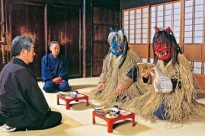
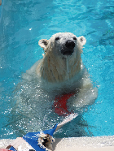
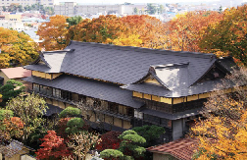
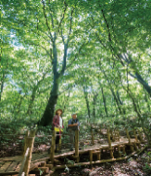
なまはげ文化習俗体験と白神山地トレッキング【秋田県】
出発地：各地
日次 | 行 程 | 宿泊
1 | 各地＝＝（昼食）＝＝角館武家屋敷自主研修＝＝（110分）＝＝（夕食／男鹿温泉）＝＝男鹿真山伝承館＝ ＝＝男鹿地域泊 | 秋田県 男鹿地域
2 | 宿泊地＝＝コース別研修（ジオパーク探検・男鹿水族館・石油備蓄基地・大潟村干拓博物館コースより選択） ＝＝（夕食／男鹿温泉）・・・・なまはげ太鼓鑑賞・・・・男鹿地域泊 | 秋田県 男鹿地域
3 | 宿泊地＝＝（60分）＝＝旧料亭金勇（かねゆう）＝＝（30分）＝＝あきた白神体験センター（トレッキング／ 昼食）＝＝＝各地
東北ルートマップ
あきた白神ビジターセンター
旧料亭金勇
大潟村干拓博物館
男鹿真山伝承館
男鹿温泉
男鹿水族館（GAO）
寒風山
（ｼﾞｵﾊﾟｰｸ）
角館武家屋敷
（凡例） ・・・：徒歩 ■□■□：JR ＝＝＝：バス ～～～：船舶 －－－：航空機
男鹿真山伝承館
男鹿水族館（ＧＡＯ）
旧料亭金勇（かねゆう）
あきた白神体験センター
男鹿地方の曲家民家で、真山地区で大晦日に行われるなまはげ行事を再現。文化、習俗をあわせて体験することで、その理解を深めることができます。
普段は見ることができない水族館の裏側を飼育スタッフの解説付きでガイドします。男鹿水族館ＧＡＯや男鹿の海を見学し、生命の源である海について学べます。
（写真：シロクマ豪太）
豪壮な造りと優雅な景観が近代能代の文化と木材加工技術の繁栄を伝える歴史的な建造物として、国の有形文化財に登録されています。
世界自然遺産・白神山地で天然のブナ林をトレッキング。一年を通じ様々な表情を見ることが出来ます。
自然豊かなフィールドで五感をフルに使い、動植物たちを豊かに育んだ奥深い自然に触れ合います。

